Slide 1
MySQL数据库

Slide 2
MySQL数据库
数据库导论
MySQL数据类型
MySQL运算符
SQL语句
MySQL数据库管理

Slide 3
数据库导论
基本概念
MySQL数据库
建立与终止数据库的连接

Slide 4
基本概念
数据(Data)
数据库(Database)
数据库管理系统(DBMS)
数据库系统(DBS)

Slide 5
数据（data）
数据的定义：
描述事物的符号记录。在日常生活中，人们直接用语言来描述事物；在计算机中，为了存储和处理这些事物，就要将事物的特征抽象出来组成一个记录来描述。数据是数据库中存储的基本对象。
数据的种类
  文字、图形、图象、声音
数据的特点
  数据与其语义是不可分的

Slide 6
数据举例
学生档案中的学生记录
  （李明，男，1972，江苏，计算机系，1990）
数据的形式不能完全表达其内容
数据的解释
  语义：学生姓名、性别、出生年月、籍贯、所在系别、入学时间
  解释：李明是个大学生，1972年出生，江苏人，1990年考入计算机系
请给出另一个解释和语义

Slide 7
数据库
人们收集并抽取出一个应用所需要的大量数据之后，并将其保存起来以供进一步加工处理，进一步抽取有用信息
数据库的定义：
  数据库(Database,简称DB)是长期储存在计算机内、有组织的、可共享的大量数据集合

Slide 8
什么是数据库 ?
档案柜=数据库
抽屉=表
文件=记录
在数据库中，称装有文件的抽屉为表，文件本身为记录，取出信息的行为称为查询，结果数据称为结果集合。

Slide 9
数据库的类型
纯文本数据库：
纯文本数据库是只用空格符、制表符和换行符来分割信息的文本文件。适用于小型应用，对于大中型应用来说它存在诸多限制：
  只能顺序访问，不能进行随机访问。
  查找数据和数据关系或多用户同时访问进行写操作时非常困难。
关系数据库：
由于纯文本数据库存在诸多局限，所以人们开始研究数据模型，设计各种类型的使用方便的数据库。在数据库的发展史上，最具影响的数据库模型有：层次模型、网状模型和关系模型。其中，关系模型是目前应用最广泛和最有发展前途的一种数据模型，其数据结构简单，当前主流的数据库系统几乎都采用关系模型。

Slide 10
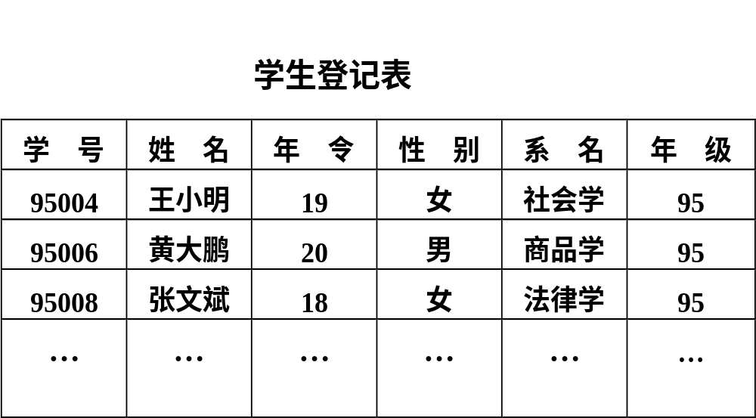
数据库（举例）

Slide 11
数据库(续)
数据库的特征
  数据按一定的数据模型组织、描述和储存
  可为各种用户共享
  冗余度较小
  数据独立性较高
  易扩展

Slide 12
数据库管理系统
什么是DBMS：
  数据库管理系统（Database Management System，简称DBMS）是位于用户与操作系统之间的一层数据管理软件。
DBMS的用途：
  科学地组织和存储数据、高效地获取和维护数据。

Slide 13
DBMS的主要功能
  数据定义功能：
  提供数据定义语言(DDL)
  定义数据库中的数据对象
  数据操纵功能:
  提供数据操纵语言(DML)
  操纵数据实现对数据库的基本操作
  (查询、插入、删除和修改)

Slide 14
DBMS的主要功能
  数据库的运行管理
  保证数据的安全性、完整性、
  多用户对数据的并发使用
  发生故障后的系统恢复
  数据库的建立和维护功能(实用程序)
  数据库数据批量装载
  数据库转储
  介质故障恢复
  数据库的重组织
  性能监视等

Slide 15
数据库系统
什么是数据库系统：
  数据库系统（Database System，简称DBS）是指在计算机系统中引入数据库后的系统构成。
  在不引起混淆的情况下常常把数据库系统简称为数据库。
数据库系统的构成：
  由数据库、数据库管理系统（及其开发工具）、应用系统、数据库管理员（和用户）构成。

Slide 16
MySQL数据库
一、什么是 MySQL？
MySQL是一个真正的多用户、多线程SQL数据库服务器。SQL（结构化查询语言）是世界上最流行的和标准化的数据库语言。MySQL是以一个客户机/服务器结构的实现，它由一个服务器守护程序mysqld和很多不同的客户程序和库组成。

Slide 17
SQL是一种标准化的语言，它使得存储、更新和存取信息更容易。例如，你能用SQL语言为一个网站检索产品信息及存储顾客信息，同时MySQL也足够快和灵活以允许你存储记录文件和图像。
MySQL 主要目标是快速、健壮和易用。最初是因为我们需要这样一个SQL服务器，它能处理与任何在不昂贵硬件平台上提供数据库的厂家在一个数量级上的大型数据库，但速度更快，MySQL就开发出来。自1996年以来，我们一直都在使用MySQL，其环境有超过 40 个数据库，包含 10,000个表，其中500多个表超过7百万行，这大约有100 个吉字节(GB)的关键应用数据。

Slide 18
MySQL建立的基础是业已用在高要求的生产环境多年的一套实用例程。尽管MySQL仍在开发中，但它已经提供一个丰富和极其有用的功能集。
MySQL的官方发音是“My Ess Que Ell”(不是 MY-SEQUEL )。

Slide 19
MySQl特征
性能：
在RDBMS中，速度就是一切。甚至MySQL的最激烈的批评家都会承认MySQL非常迅速，有时主要指令的执行比他的竞争者都要快。
容易使用：
MySQL易于使用，初学者在几个小时就可以领会它的基本知识，并且能得到很好的支持；

Slide 20
可靠性：
大多数情况下，高级数据库的性能是以降低可靠性为代价的。然而MySQL不是这样，它提供了最大可靠性和正常运行时间，并且在大量要求严格的应用系统中已得到测试和认证。

Slide 21
多用户支持：
MySQL是一个完全多用户系统，这意味着多个用户可以同时访问和使用一个（或更多个）MySQL数据库。MySQL也包括一个强有力的、灵活的权限系统，它允许管理者使用基于用户和基于主机的认证方案的组合来限制对敏感数据的访问。
可移植性：
MySQL对UNIX和非UNIX操作系统都适用。

Slide 22
遵循现有标准：
MySQL的发展工作组试图使MySQL尽量适应标准。MySQL4.0支持ANSI SQL-99标准的大部分重要特性，而且支持在未来版本中希望增加的标准。
国际化MySQL特征：
MySQL是一个被全球很多国家数百万人使用的系统。

Slide 23
开放源代码：
MySQL开发者MySQL AB是开放源代码运动的坚定支持者，并且MySQL软件可在GPL下畅通使用。用户可以免费下载和修改符合他们需要的应用程序的源代码，并且可以免费使用它来增强自己的应用程序。

Slide 24
三、MySQL应用
MySQL的官方网站引述MySQL是“世界上最受欢迎的开放源代码数据库”。这不是狂妄之语，数字可以证明它：根据MySQL网站上最近公布的统计，全世界有超过400万的系统使用MySQL。
在下述网页你能查看到MySQL和它竞争对手进行了短兵相接的比较。
  http://www.mysql.com/information/crash-me.php
  http://www.mysql.com/information/benchmarks.html

Slide 25
随着网站以及基于WEB分布式应用程序变得越来越复杂，有效管理数据来改善处理效率、降低响应时间和提高用户的全面技能变得越来越重要。
很多原因让MySQL正合需要。经过证实的记录让它的可靠性和寿命得到保证，开放源代码的根本能够确保迅速调整缺陷和性能持续增强的周期（成本低）对不同编程语言和技术的可移植性和支持，使它适应多种应用程序。

Slide 26
MySQL不支持的特性
储存过程 预先定义的SQL语句序列，他们被编译和存储在数据库内以求更有效地执行
触发器 当一个特定事件发生变化时自动执行的数据库操作。
视图 源于现在表内容的虚表，它能够与标准表完全相同的方式执行操作。

Slide 27
四、MySQL体系结构
主子系统：
MySQL体系结构由5个主子系统组成，他们协同工作，响应MySQL数据库服务器发出的请求。
5个主子系统如下：
  查询引擎
  存储管理器
  缓冲管理器
  事务管理器
  恢复管理器

Slide 28
  查询引擎：包括3个相互关联的部件
    语法分析器
    查询优化器
    执行部件
  存储管理器：
    存储管理器与操作系统（OS）相互配合，有效地向磁盘存入数据。
    MySQL能够在内存中存储结果集合本身，因而完全回避了搜索数据库的需要。——查询高速缓冲存储器。

Slide 29
  缓冲管理器：
    这个子系统负责处理所有在查询引擎和存储管理器数据请求中引起的内存管理问题。
    当新的记录在等待目标表和索引使用时，也可以存储在缓冲管理器中。如果需要新的数据，要先从存储管理器中取出数据，放置在缓冲管理器中，然后发送到查询引擎。

Slide 30
  事务管理器：
    事务管理器的功能是促进数据访问的并发性。这个子系统提供一个加锁工具，保证同时访问的多个用户协调地访问数据，不会以任何方式破坏或者损坏数据。
  恢复管理器：
    恢复管理器的工作是防止数据丢失，保存数据副本以备后来提取。它还负责把数据库中修改数据和其他重要事件的指令记入日志文件。
    到目前为止只有InnoDB和BDB表处理程序系统有恢复管理功能。

Slide 31
MySQL体系结构
子系统/部件相互作用和控制流
查询引擎要求从缓冲管理器读取数据或者把数据写入缓冲管理器以满足用户的查询。它依赖事务管理器请求锁定数据才能保证并发性。要生成和删除表，查询引擎要直接访问存储管理器以生成或者删除文件系统中的文件，而不用访问缓冲管理器。
缓冲管理器高速缓存来自存储管理器中的数据，查询引擎就可以有效地取回数据。在执行任何修改操作之前，检查数据的锁定状态依赖于事务管理器。

Slide 32
五、MySQL引擎
连通性：
MySQL是在假定它的大部分应用程序都在运行TCP/IP协议的基础上而设计的。
SQL：
结构化查询语言（SQL）是一个开放标准，自1986年以来，它一直由美国国家标准协会（ANSI）进行维护。虽然这个标准在不同厂商的支持程度不同，但是可以很公正地说，SQL是当今使用最广泛的语言之一。与其他系统的SQL实现一样，比如Oracle的SQL，MySQl也具有自己的SQL标准变体，它添加了强大的性能，超过了在这个标准之内可用的性能。

Slide 33
事务：
直到最近，MySQL 才以处理事务的能力而出名。
事务数据库必须支持以下特性：
  原子性
  一致性
  分离性
  持久性

Slide 34
事务被定义为一个或者一系列可以访问或改变数据库内容的动作。在SQL术语中，当一个或者更多的SQL语句作为一个单元运行时，一个事务就发生了。
在这样一个单元中，每一个SQL语句都与其他的SQL语句相互依赖。
银行举例

Slide 35
一致性：
当每一个事务使得系统处于一致状态时，不管事务是成功还是失败，一致性都会存在。
在MySQL中，一致性主要由MySQL日志机制来处理，它记录了对数据库所做的所有改变，并且为事务恢复提供检查跟踪依据。如果系统在事务执行中途关机，MySQl恢复程序将使用这些日志来检查事务是否顺利完成，必要时回滚。
分离性：
分离性意味着每个事务在各自的空间内发生，与系统内可能发生的其他事务相互独立，而且还意味着组成事务的全部事件序列完全被执行后，事务的结果才可见。

Slide 36
持久性：
持久性意味着即使在系统崩溃时，也要保存已提交的事务所做的改变。
默认情况下，InnoDB表对崩溃前最后1秒的数据变化情况有100%的持久性。

Slide 37
安全性
访问一个MySQL数据库的过程可以分解成2个任务：连接MySQL服务器和访问个别对象，比如表和列。MySQL有一个内建的安全性来检查两个阶段上用户的可信度。
可以用ssh来实现数据传输的安全性。

Slide 38
MySQL通过用户表管理用户认证，用户表不仅核查用户是否使用适当的用户名和密码，而且还核查连接是否来自一个授权的TCP/IP地址。
一旦用户被连接，系统管理员就会给予用户在对象和MySQL中实施的行为上的用户专有权利。例如：A表只有甲用户能查询，乙用户能来修改。

Slide 39
复制
复制是一种数据发布机制，它允许在远距离的地方放置表和数据库的副本，以便用户可以更加方便地访问它们。

Slide 40
应用程序的接口
对应用程序开发者来说，MySQL提供了一个用C语言编写的客户端库和一组API（应用程序接口）。
当前，MySQL API 对Perl,PHP,C/C++,Java,Visual Basic,Python,Ruby和.NET 都可用。

Slide 41
附加工具
MySQL CC http://www.mysql.com/products/mysqlcc/index.html对于MySQL，它是一个极好的前端查询和数据库管理工具。现有Windows,UNIX和Linux版本可用，并且Mac OS X 的版本现在也有
DBTOOL专业管理器，来自http://www.dbtools.com.br,是一个用于管理MySQL数据库、表和索引的图形客户，其输入来自其他RDBMS的数据，该管理器提供一个用于查询和报告设计的接口。

Slide 42
建立与终止数据库的连接
运行mysql程序
mysql -h host_name -u user_name –p password
其中：-h :后加主机名 -u :后加用户名
注意:如果使用的系统为linux并且登陆用户名字与MySQL的用户名相同即可不用加,默认以登陆名登陆
但是两个用户名不同.默认是以root登陆, windows默认用户是ODBC.
-p :加用户的密码
注意:密码如果写在命令行中时候一定不能有空格
备注:可以将启动命令设成别名,并放在.bash_profile文件中

Slide 43
: 退出mysql的方法
exit,quit ,ctrl+D
:在linux中使mysqld自动运行的方法
1):setup
2):chkconfig
3):将K改成S (在／ect/rc0.d--rc6.d几个文件内)
4):ntsysv中进行设置

Slide 44
MySQL数据类型
数据类型种类
数值列类型
字符串列类型
日期和时间列类型

Slide 45
数据类型种类
数值型
分为整型和浮点型
  整型：
可以由十进制和十六进制表示
整数由数字序列组成，如：1，100。
由十六进制表示方法：0x且后面加1—9和 A—F 的任意数字或字母,并且0x中的X不 能大写。
  浮点型:
浮点数由一个数字加一个小数点再加上一 个数字组成。两个数字序列不能同时为空。

Slide 46
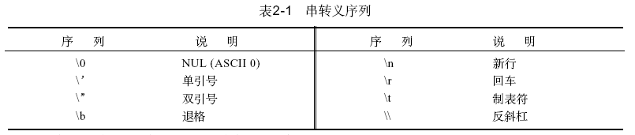
  字符串:
由单引号或者双引号括起来的字符或者数字。
如：”abc”,’abc10’
  字符串中要用转义字符才能表示的特殊符号

Slide 47
日期和时间值
是存储如”2005 -1-1” 或者”12:00:00”这样的数值的值。在MySQL中日期是按”年-月-日”的顺序。
NULL值
是一种无类型的值，表示”空，什么也没有”。

Slide 48
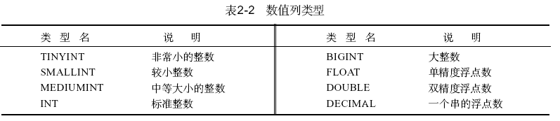
数值列类型
MySQL为除了NULL值外的所有通用数据类型提供了列类型。列类型是一种手段，通过这种手段可以描述表的列可以包含什么样类型的值。
数值列类型
所有数值列类型的类型名及其说明和所占的字节数见下表：

Slide 49
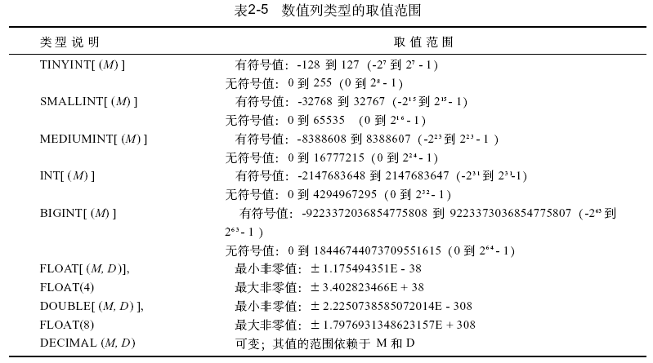

Slide 50
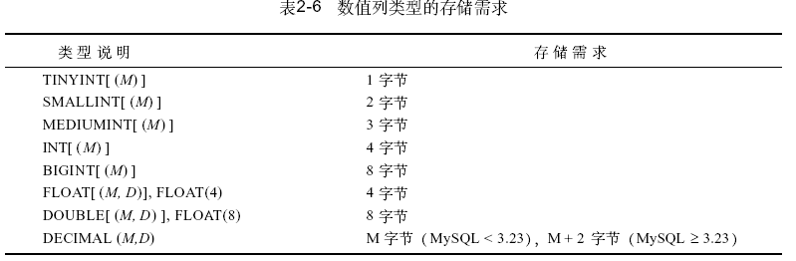
数值列类型包括整型和浮点型
说明：TINYINT, SAMLLINT, MEDIUMINT, INT, BIGINT每个数据类型的取值范围不同，故分别可以表示不同的数值范围。在定义整型列时，可以指定可选的显示尺寸M(见上表),M是从1到255的值，它表示显示列中值的字符数。

Slide 51
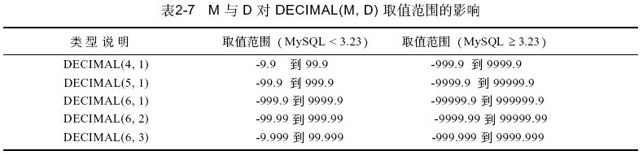
例如：MEDIUMINT(4) 意思是指定了一个具有4个字符显示宽度的MEDIUMINT列。如果定义了一个没有明确宽度的整数列，则会分配缺省的宽度，缺省值为每种类型的最长值的长度。
对于每种浮点型，可指定一个最大的显示尺寸和小数位数D，M的取值应该是0-30，但不应该大于M-2。即M是精度，D是小数点位数,M和D对于DECIMAL是必须的。

Slide 52
数值列的列属性
AUTO_INCREMENT
在需要产生唯一标志符号或者顺序值时候，可用此属性。值一般从1始，每行增加1，在插入NULL到一个AUTO_INCREMENT列时，MySQL会插入一个比该列中当前最大值大1 的值，一个表中最多能有一个有此属性的列。对于想使用此属性的列应该定义为NOT NULL,并定义为PRIMARY KEY 或者定义为UNIQUE键。
举例：create table a(I int auto_increment not null primary key);
UNSIGNED
此属性禁用负值，是将数值的取值范围从零开始，即前移了取值范围而已.
举例：Create table test(num tinyint , num2 tinyint unsigned);

Slide 53
NULL和NOT NULL
缺省为NULL,即插入值时没有在此字段插入值，默认为NULL值，如果指定了NOT NULL，则必须在插入值时在此字段添入值。
DEFAULT
可以通过此属性来指定一个缺省值，即如果没有在此列添加值，那么默认添加此值。
如果指定了ZEROFILL 属性，则用前导零填充数值类型值以达到列的显示宽度。
举例：
Create table test2(num int , num2 int default 1, num3 int default null);

Slide 54
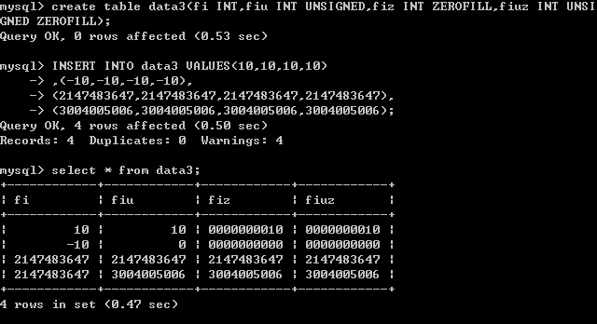

Slide 55
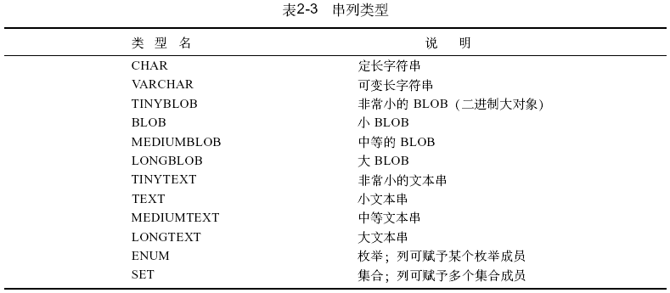
字符串列类型
所有字符串列类型的类型名及其说明和所占的字节数见下表：

Slide 56
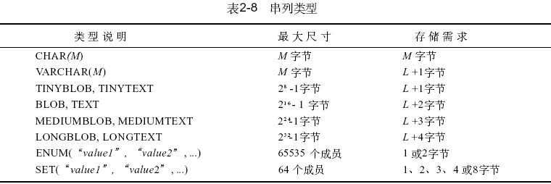
说明：
对于可变长的字符串类型，其长度取决于实际存放在列中的值的长度。此长度在上表中用Ｌ来表示。Ｌ以外所需要的额外字节为存放该值的长度所需要的字节数。

Slide 57
CHAR和VARCHAR类型
CHAR类型和VARCHAR类型长度范围都是0~255之间的大小。他们之间的差别在于MySQL处理这个指示器的方式：CHAR把这个大小视为值的准确大小（用空格填补比较短的值，所以达到了这个大小），而VARCHAR类型把它视为最大值并且只使用了存储字符串实际上需要的字节数（增加了一个额外的字节记录长度）。因而，较短的值当被插入一个语句为VARCHAR类型的字段时，将不会用空格填补（然而，较长的值仍然被截短 ）。

Slide 58
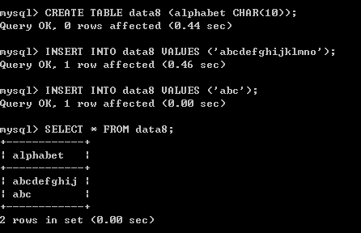

Slide 59
BLOB和TEXT类型
BLOB是可以存放任意大数据的数据类型，而TEXT与之相同，只是前者区分大小写，后者不区分大小写。
ENUM 和SET类型
是特殊的串类型，其列值必须从固定的串集中选择，二者差别为前者必须是只能选择其中的一个值，而后者可以多选。

Slide 60
字符串列类型的属性
BINARY
使用此属性可以使列值作为二进制串处理，即比较和排序时区分大小写。
NOT 和NOT NULL
同数值型功能相同
DEFAULT
同数值型功能相同

Slide 61
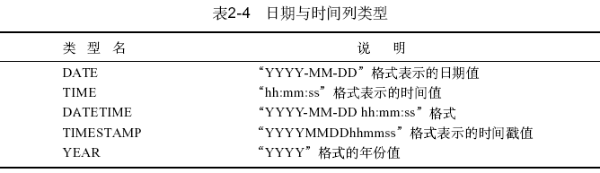
日期和时间列类型
所有时间和日期列类型的类型名及其说明和所占的字节数见下表 ：

Slide 62
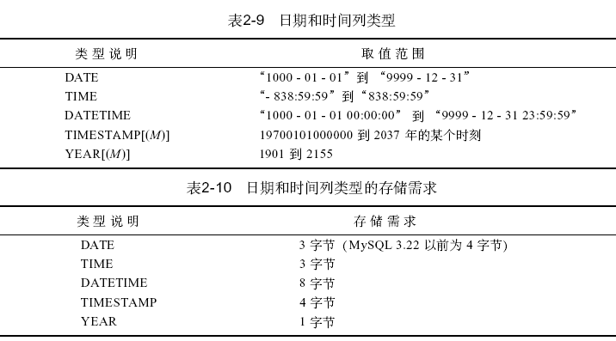

Slide 63
说明：
每个时间和日期列类型都有一个零值，当插入非法数值时就用零值来添加
表示日期时必须先按：年，月，日的顺序给出
DATE ,TIME ,DATETIME分别是存储日期，时间与日期和时间的组合，其格式为”YYYY-MM-DD”，”hh:mm:ss”和”YYYY-MM-DD hh:mm:ss”，对于DATETIME类型，日期和时间部分都需要
TIMESTAMP
时间戳列类型以YYYYMMDDhhmmss的格式来表示值，其取值范围是19700101000000到2037年的某个时间，主要用于记录更改或创建某个记录

Slide 64
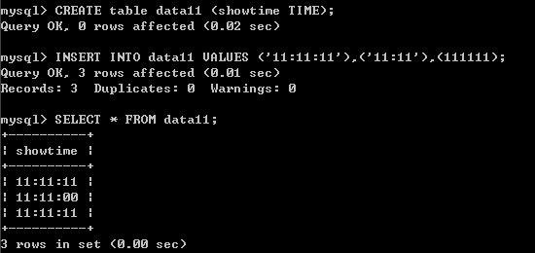

Slide 65
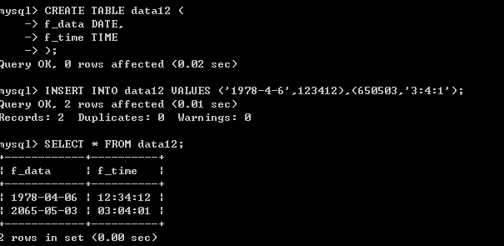

Slide 66
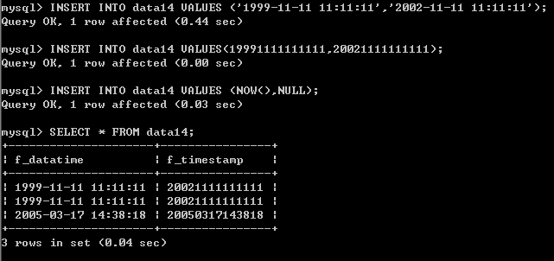

Slide 67
MySQL运算符
算数运算符
比较运算符
逻辑运算符
位运算符

Slide 68
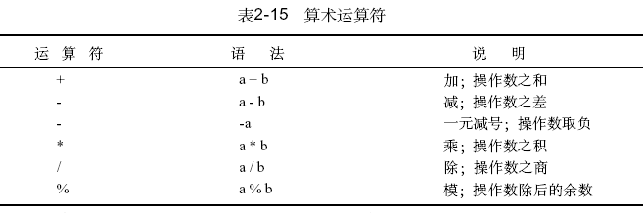
算数运算符

Slide 69
用字符串表示的数字在任何可能便于计算的地方都被自动地转换为字符串。当执行转换时，MySQL遵循两个基本规则：
  如果第一位是数字的字符串被用于一个算数运算中，那么它被转换为这个数字的值。
  如果一个包含字符和数字混合的字符串不能被正确的转换为数字，那么它被转换成0。

Slide 70
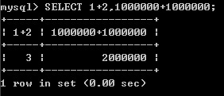
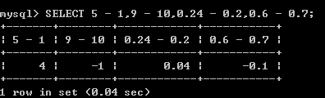

Slide 71
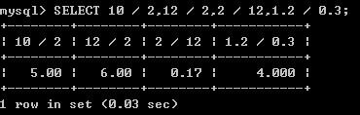
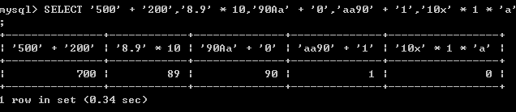

Slide 72
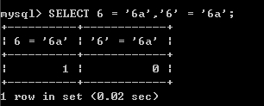
比较运算符
比较运算符允许我们对表达式的左边和右边进行比较。一个比较运算符的结果总是1（真），0（假），或是为NULL（不能确定）。
比较运算符可以用于比较数字和字符串。数字作为浮点值比较，而字符串以不区分大小写的方式进行比较（除非使用特殊的BINARY关键字）

Slide 73
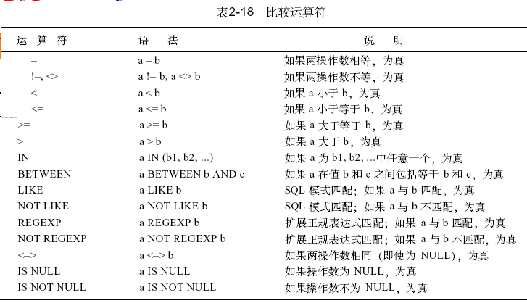

Slide 74
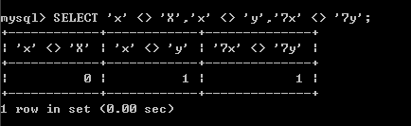
对于＜＞运算符，如果表达式两边不相等返回真值，相等返回假值。还可以比较字符串

Slide 75
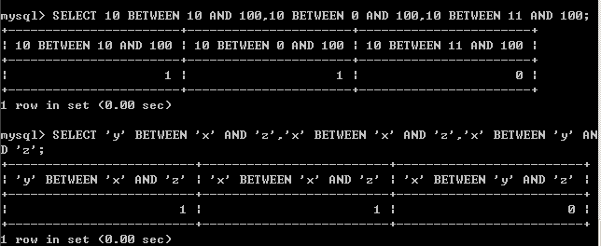
BETWEEN运算符 用于检验一个值（或者一个求值表达式）是否存在一个指定的范围内：

Slide 76
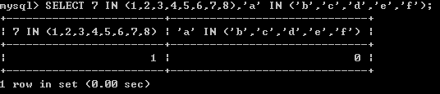
ＩＮ运算符用于检验一个值（或者一个求值表达式）是否包含在一个指定的值集合中。
可以使用IS NULL 或者 IS NOT NULL运算符来测定是否为空。

Slide 77
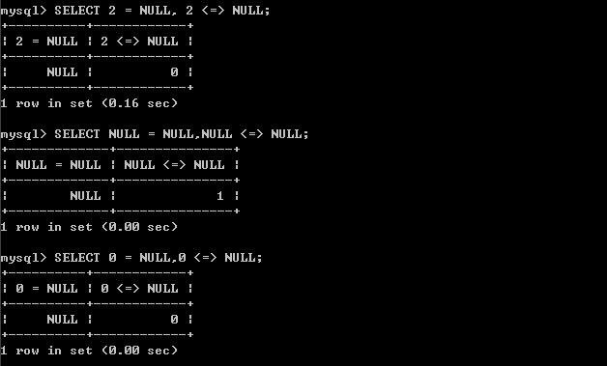
还可以使用特殊的<=>运算符，MySQL称之为”NULL安全的等于”运算符。这意味着即使当包含在比较运算符中的表达式含有一个NULL值时，在一个正常的偏差下，MySQL也会为比较运算符返回一个真值或假值。

Slide 78
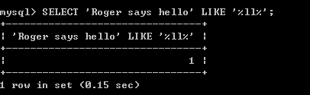
如果想执行通配符数据搜索，应该使用LIKE运算符。它通过在表达式中允许使用专门的通配字符，可以找出与指定搜索字符串全部或部分匹配的记录。

Slide 79
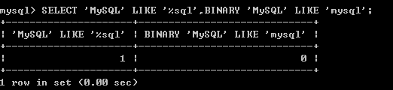
默认情况下，比较是不区分大小写的方式执行的。然而，以前我们注意到，可以添加BINARY关键字让MySQL执行区分大小写的比较。

Slide 80
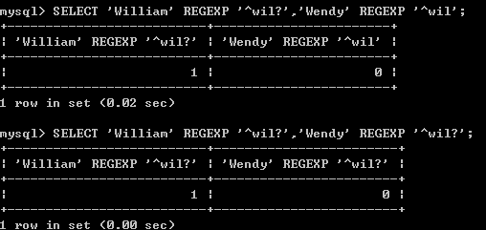
REGEXP运算符 允许我们执行更复杂的字符串比较运算，在这里使用UNIX正则表达式。

Slide 81
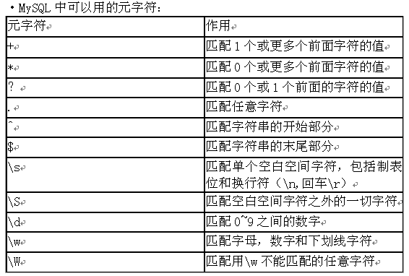

Slide 82
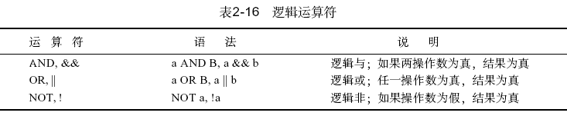
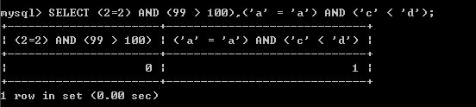
逻辑运算符

Slide 83
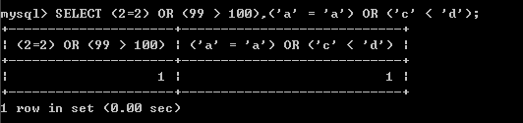
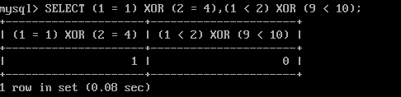

Slide 84
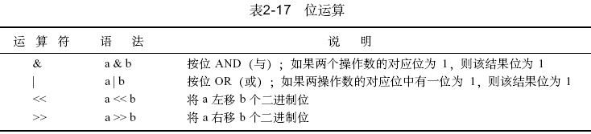
位运算符
如下表所示：
“～” 表示按位取反。
“^” 表示异或。

Slide 85
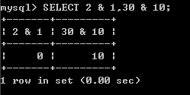
实例：

Slide 86
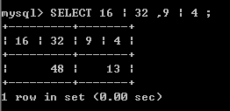
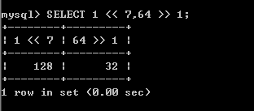

Slide 87
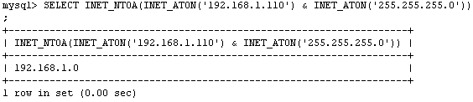
显示世界中的应用处理IP地址，求出其网络段。

Slide 88
MySQL数据库中的通配符
“%” (百分号) 代表任意长度（长度可以为0）的字符串
  举例：
a%b表示以a开头，以b结尾的任意长度的字符串。如acb，addgb，ab 等都满足该匹配串
“_ “(下横线) 代表任意单个字符
  举例：
a_b表示以a开头，以b结尾的长度为3的任意字符串。如acb，afb等都满足该匹配串

Slide 89
SQL语句
SQL概述
SQL语句

Slide 90
SQL概述
什么是SQL？
SQL是Structured Query Language(结构化查询语言)的缩写。SQL是专为数据库而建立的操作命令集，是一种功能齐全的数据库语言。在使用它时，只需要发出“做什么”的 命令，“怎么做”是不用使用者考虑的。SQL功能强大、简单易学、使用方便，已经成为了数据库操作的基础，并且现在几乎所有的数据库均支持SQL。

Slide 91
SQL语言的特点：
    1. 综合统一
    2. 高度非过程化
    3. 面向集合的操作方式
    4. 以同一种语法结构提供两种使用方法
    5. 语言简洁，易学易用

Slide 92
SQL语法分为两部分：
  一个是DML (Data Manipulation Language,数据操作语言),用于在一个存在的数据库中检索和修改数据。DML非常紧凑，只包含四个命令: select查询、insert插入、update更新和delete删除。
  另一个被成为DDL (Data Definition Language,数据定义语言)，用于创建和修改数据库的结构。DDL的语法不象DML那样标准化，而是像PHP那样只是将SQL命令发送给数据库，你可以使用该数据库所支持的任何SQL命令。

Slide 93
使用SQL语言的几点说明
  1):在mysql中输入一个SQL语句时,一定要在末尾加上一个";"号,否则mysql认为语句没有输完。
  2):->符号的含义:意为本语句没有输完,等待继续输入。
  3):可以用\c来取消输入
  4):mysql中的关键字和函数名不区分大小写,但是如果要是表名或者是数据库的名则区分大小写(分系统,windows不区分)
  5):在查询中输入一个函数,函数名和后面的括号是不能有空格的.
  6):可以用mysql < file_name.sql输入查询,.sql文件代表mysql文件

Slide 94
4.2 SQL语句
1、 建表（数据库）操作
2、 显示表（数据库）操作
3、 使用数据库操作
4、 显示表结构操作
5、 删除表（数据库）操作
6、 更新表结构
7、 插入记录操作
8、 更改记录操作
9、 删除记录操作
10、查询记录操作
11、使用集函数
12、复 制 表

Slide 95
建立表（数据库）操作
建立数据库操作：
  语法：create database 数据库名
  叙述：创建一个具有指定名称的数据库。如果要创建的数据库已经存在，或者没有创建它的适当权限，则此语句失败。
  实例：建立一个student库。
  mysql> create database student;

Slide 96
建立表操作：
语法：create table 表名（
        列名1 列类型 [<列的完整性约束>],
        列名2 列类型 [<列的完整性约束>],
        ... ... );
  叙 述：在当前数据库下新创建一个数据表。
  列类型：表示该列的数据类型。
  实 例：
  建立一个表thizlinux,其由两列组成，第一列属性为非空，并做为主键,并自增
    create table thizlinux( company_name varchar(20) primary key auto_increment,
people int(10))；

Slide 97
常见完整性约束：
  PRIMARY KEY 主码约束(主键)
  UNIQUE 唯一性约束
  NOT NULL 非空值约束
  AUTO_INCREMENT 用于整数列默认自增1
  DEFAULT default_value 默认值约束
  PRIMARY KEY 与UNIQUE 指定必须包含唯一值的索引。INDEX 和KEY 意义相同，它们都指定可以包含重复值的索引。

Slide 98
例：要建立一个学生情况表(student)
CREATE TABLE student: //创建基本表student
  (st_class CHAR(8)，
    // 定义列st_class班级，数据类型为8位定长字符串
  st_no CHAR(10) NOT NULL，
    //定义列st_no学号，类型为10位定长字符串，非空
  st_name CHAR(8) NOT NULL，
    //定义列st_name姓名，类型为8位定长字符串，非空
  st_sex CHAR(2)，
    //定义列st_sex性别，类型为2位定长字符串
  st_age SMALLINT，
    //定义列st_age年龄，类型为短整型
  PRIMARY KEY (st_no)) ; //定义st_no学号为主键。

Slide 99
显示表（数据库）操作
显示数据库操作
  语法： show databases;
  叙述：列出服务器主机上可用的数据库。
显示表操作
  语法： show tables;
  叙述：显示数据库中表的清单。

Slide 100
使用数据库操作
    语法： use 数据库名；
    叙述：选择此数据库成为当前数据库（即不包含明确的数据库名的表引用中的缺省数据库）。如果数据库不存在或没有访问它的权限，则USE语句将失败。

Slide 101
显示表结构操作
  语法： describe 表名；
    或 desc 表名；
    叙述：用于显示表的创建结构。

Slide 102
删除表（数据库）操作
删除表操作
  语法：drop table [if exists] tab_name [,tab_name]...
  叙述：从数据库中删除制定的表。如果给出if exists 子句，则删除不存在的表不会出错。
删除数据库操作
    语法：drop database [if exists] db_name
    叙述：
    删除给定的数据库。在删除一个数据库后，它就永远没有了，因此要特别小心。如果要删除的数据库不存在，则此语句将会失败（除给出了 if exists）。

Slide 103
更改表结构操作
语法：alter table 表名 action;
说明：action 可以是如下语句：
  add 列名 <建表语句> (first | after 列名)
    可以为表添加一列，如果没指定first或者after，则在列尾添加一列，否则在指定列添加新列
  add primary key (列名)
    为表添加一个主键，如果主键已经存在，则出现错误
  alter 列名 set default 默认值
    可以更改指定列默认值

Slide 104
change (modify) 列名 <建表语句>(first | after)
  可以更改列类型，如果原列的名字和新列的名字相同，则change和Modify的作用相同
drop 列名 //可以删除一列
drop primary key //可以删除主键
drop index index_name; //可以删除索引
rename as 新表名 //可以将表名更改

Slide 105
举例1：
向people表中添加字段address2,类型为varchar,最大长度为100
    alter table people add address2 varchar(100);
举例2:
将people表中的name列默认值改为100:
    alter table people alter name set default 100;
举例3:
向Student表增加“入学时间”列，其数据类型为日期型。
alter table student add scome date；
  无论基本表中原来是否已有数据，新增加的列一律为空值。
举例4:
将年龄的数据类型改为半字长整数。
alter table student modify sage smallint；
注：修改原有的列定义有可能会破坏已有数据

Slide 106
插入记录操作
语法：
  insert into 表名(字段名,字段名, ... ) values(字段值,字段值,...);
叙述：
  如果表名后面没写字段名，则默认是向所有的字段添加值字符串值应该用引号括起来
举例1：向people表中添加一条记录：
  insert into people(name,age) values(“zhangsan”,20);
举例2：向people表中添加三条记录：
  insert into people values (“zhangsan”,20),
(“lisi”,10),
(“wangwu”,40);

Slide 107
更改记录操作
语法：
update 表名 set 列名=数据值 where子句；
叙述：
  where 子句是判断语句，用来设定条件，限制只更新匹配的行。
举例：
将people表中的所有名称"JoHn"改为"Tom":
update people set name="Tom" where
name="JoHn ";

Slide 108
删除记录操作
语法：delete from 表名 where子句；
叙述：此语句删除表中的行，如果不带where子句，则删除整个表中的记录,但是表不被删除。
举例：
  删除people表中的所有名字与record表中name相同的记录：
  delete from people where people.name = record.name;
说明：
  表和字段的引用方式有两种：绝对引用和相对引用
    绝对引用：数据库名.表名(.字段名)
    相对引用：表名.(字段名)

Slide 109
查询记录操作
语法：
select 字段名,字段名, ... (*) from 表名 where 子句 group by子句having子句 order by子句 limit子句 desc(asc)
group by子句是对匹配where子句的查询结果进行分组
having子句是对分组后的结果进行条件限制
order by子句是对查询结果结果进行排序，后面跟desc或asc。
limit子句是对查询的显示结果限制数目
desc是将最终结果进行降序排列，asc是将最终结果进行升序。

Slide 110
举例1 : 查询全体学生的学号与姓名。
    select sno,sname from student;
举例2 : 查询全体学生的详细记录。
    select sno,sname,ssex,sage,sdept from student;
    或select * from student;
举例3 : 查全体学生的姓名及其出生年份。
    select sname,2004-sage from student；
举例4 : 查询全体学生的姓名、出生年份和所有系，要求用小写字母表示所有系名。
  select sname,'year of birth: ',2004-sage,islower(sdept) from student
举例5：查询选修了课程的学生学号(去掉重复的记录)
    select distinct sno from sc;
说明:使用distinct可以将查询结果中的重复记录只显示一次.

Slide 111
使用列别名：
select long_field_name_are_annoying as myfield from thizlinux
使用表别名：
select myfield from long_table_name_are_my_table as thizlinux
查询所有年龄在20岁以下的学生姓名及其年龄。
select sname,sage from student where sage<20;
或select sname,sage from student where not sage>=20;

Slide 112
在WHERE子句中使用谓词 :
BETWEEN AND :在两数之间
NOT BETWEEN AND ：不在两数之间
IN <值表> ：是否在特定的集合里（枚举）
NOT IN <值表> ：与上面相反
LIKE ：是否匹配于一个模式
IS NULL（为空的） 或 IS NOT NULL（不为空的REGEXP : 检查一个值是否匹配一个常规表达式。

Slide 113
查询年龄在20~23岁（包括20岁和23岁）之间的学生的姓名、系别和年龄 。
select sname,sdept,sage from student where sage between 20 and 23;
查询年龄不在20~23岁之间的学生姓名、系别和年龄。
Select sname,sdept,sage from student where sage not between 20 and 23;
查询信息系（is）、数学系（ma）和计算机科学系（cs）学生的姓名和性别。
select sname,ssex from student where sdept in ('is','ma','cs');

Slide 114
查询学号为95001的学生的详细情况。
  select * from student where sno like '95001'；
  等价于：select * from student where sno='95001';
查询所有姓刘学生的姓名、学号和性别。
select sname,ano,ssex form student where sname like '刘%';
某些学生选修课程后没有参加考试，所以有选课记录，但没有考试成绩。查询缺少成绩的学生的学号和相应的课程号。
  Select sno,cno from sc where grade is null;
查所有有成绩的学生学号和课程号。
select sno,cno from sc where grade is not null;
查询计算机系年龄在20岁以下的学生姓名。
  select sname from student where sdept='cs' and sage<20;

Slide 115
查询信息系(IS)、数学系(MA)和计算机科学系(CS)学生的姓名和性别
  select sname,ssex from student where sdept in ('IS','MA','CS');
  可改写为：
  Select sname,ssex from student where sdept='IS' or sdept='MA' or sdept='CS';
查询选修了3号课程的学生的学号及其成绩，查询结果按分数降序排列。
  select sno,grade from sc where cno='3' orber by grade desc;
查询全体学生情况，查询结果按所在系的系号升序排列，同一系中的学生按年龄降序排列。
  select * from student order by sdept,sage desc;

Slide 116
连接查询：
  同时涉及多个表的查询称为连接查询
  用来连接两个表的条件称为连接条件
举例：select name ,id from people ,record where people.name = record.name
外连接 。 外连接与普通连接的区别
  普通连接操作只输出满足连接条件的元组
  外连接操作以指定表为连接主体，将主体表中不满足连接条件的元组一并输出：
举例：select student.sno,sname,ssex,sage,sdept,cno,grade from student.sc where student.sno=sc.sno;

Slide 117
嵌套查询：
  将一个查询块嵌套在另一个查询块的WHERE子句或HAVING短语的条件中的查询称为嵌套查询。一个SELECT-FROM-WHERE语句称为一个查询块
例如：
  select sname 外层查询/父查询 from student where sno in (select sno 内层查询/子查询 from sc where cno='2');

Slide 118
带有IN谓词的子查询(并构成嵌套查询)
查询选修了课程名为“信息系统”的学生学号和姓名
select sno,sname from student where sno in
select sno from sc where cno in
(select sno from course where cname= ‘信息系统’));

Slide 119
使用集函数
SQL提供的统计函数称为集函数.
主要的集函数：
  记数函数： count(列名) 计算元素的个数
  求和函数： sum(列名) 对某一列的值求和，但属性必须是整型
  计算平均值：avg(列名) 对某一列的值计算平均值
  求最大值： max(列名) 找出某一列的最大值
  求最小值： min(列名) 找出某一列的最小值

Slide 120
举例：
1：查询学生总人数。
  SELECT COUNT(*) FROM Student；
2：查询选修了课程的学生人数。
  SELECT COUNT(DISTINCT Sno) FROM SC
说明：DISTINIC代表去除重复的值
3： 计算1号课程的学生平均成绩。
  SELECT AVG(Grade) FROM SC WHERE Cno= ' 1 ';

Slide 121

复制表

Slide 122
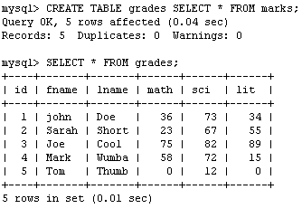
复制表
我们来创建一个副本：

Slide 123
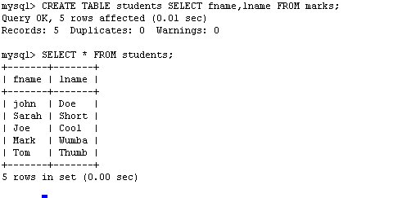
复制表
可以通过在SELECT查询中指定字段来限制出现在附表中的字段

Slide 124
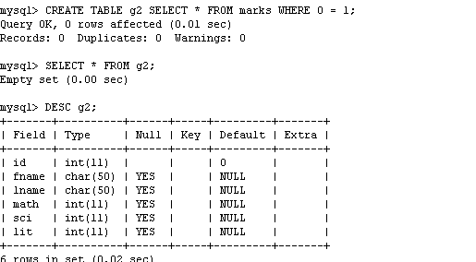
复制表
通过使用SELECT 语句创建已存在表的空副本，并且返回一个空结果集。

Slide 125
MySQL数据库管理
数据库的启动与关闭
安全、访问控制和权限
数据库的备份与恢复
导入和导出记录

Slide 126
数据库管理员的职责
服务器的启动与关闭
用户帐户维护
日志文件维护
数据库的备份与拷贝
服务器的优化
数据库管理系统的软件更新
数据目录的安全性
服务器的安全性
灾难恢复
预防性维护

Slide 127
数据库的启动与关闭
1、数据库的启动：
  方法一：使用service 命令启动MySQL
# service mysqld start
// mysqld是MySQL的守护进程，通过运行它来启动MySQL服务。
  方法二：使用mysqld脚本启动MySQL
# /etc/init.d/mysqld start
  方法三：使用safe_mysqld实用程序启动MySQL服务,此方法可以使用相关参数
# safe_mysqld&
使用＆符号将safe_mysqld放在后台运行。

Slide 128
校验MySQL是否被启动：
# service mysqld status
  //返回如下信息，表示已经启动
mysqld (pid 1663) is running...
  //1663是mysqld运行的进程号，可能根据不同系统运行的进程数量而不同
若需要重新启动MySQL可以使用如下命令之一：
# service mysqld restart
  # /etc/init.d/mysqld restart

Slide 129
2、数据库的关闭：
可以使用如下命令之一：
# service mysqld stop
# /etc/init.d/mysqld stop
# /mysqladmin shutdown

Slide 130
安全、访问控制和权限
权限工作原理:
MySQL权限系统保证所有的用户可以严格地做他们假定被允许做的事情。当你连接一个MySQL服务器时， 你的身份由你从那台连接的主机和你指定的用户名来决定，系统根据你的身份和你想做什么来授予权限。
MySQL在认定身份中考虑你的主机名和用户名字，是因为有很小的原因假定一个给定的用户在因特网上属于同一个人。例如，用户从whitehouse.gov连接的bill不必和从mosoft.com连接bill是同一个人。 MySQL通过允许你区分在不同的主机上碰巧有同样名字用户来处理它.

Slide 131
MySQL存取控制包含2个阶段：
  阶段1：服务器检查你是否被允许来连接。
  阶段2：假定你能连接，服务器检查你发出的每个请求。看你是否有足够的权限实施它。例如，如果你从数据库中一个表精选(select)行或从数据库抛弃一个表，服务器确定你对表有select权限或对数据库有drop权限。

Slide 132
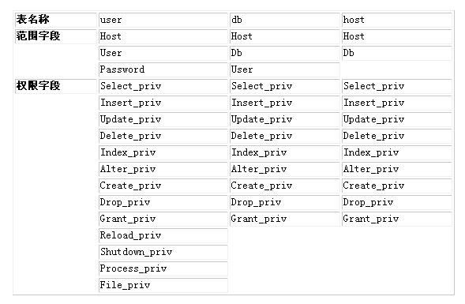
服务器在存取控制的两个阶段使用在mysql的数据库中的user、db和host表

Slide 133
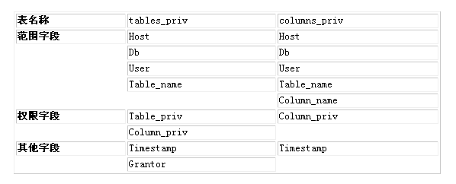
对存取控制的第二阶段(请求证实)，如果请求涉及表，服务器可以另外参考tables_priv和columns_priv表。这些表的字段如下：

Slide 134
每个授权表包含范围字段和权限字段。
范围字段决定表中每个条目的范围，即，条目适用的上下文。例如, 一个user表条目的Host和User值为'thomas.loc.gov'和'bob'将被用于证实来自主机thomas.loc.gov的bob对服务器的连接。同样，一个db表条目的Host、User和Db字段的值是'thomas.loc.gov'、'bob'和'reports'将用在bob从主机联接thomas.loc.gov存取reports数据库的时候。 tables_priv和columns_priv表包含范围字段，指出每个条目适用的表或表／列的组合。
对于检查存取的用途，比较Host值是忽略大小写的。User、Password、Db和Table_name值是区分大小写的。Column_name值在MySQL3.22.12或以后版本是忽略大小写的。

Slide 135
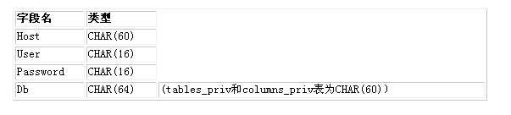
权限工作原理
范围字段是字符串，如下所述；每个字段的缺省值是空字符串：

Slide 136
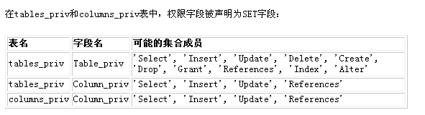
权限工作原理

Slide 137
user表范围字段决定是否允许或拒绝到来的连接。对于允许的连接，权限字段指出用户的全局(超级用户)权限。
db和host表一起使用：
db表范围字段决定用户能从哪个主机存取哪个数据库。权限字段决定允许哪个操作。
当你想要一个给定的db条目应用于若干主机时，host表作为db表的扩展被使用。例如，如果你想要一个用户能在你的网络从若干主机使用一个数据库，在用户的db表的Host条目设为空值，然后将那些主机的每一个移入host表。阶段2：请求证实。

Slide 138
权限工作原理
tables_priv和columns_priv表类似于db表，但是更精致：他们在表和列级应用而非在数据库级。
注意管理权限(reload, shutdown, 等等)仅在user表中被指定。这是因为管理性操作是服务器本身的操作并且不是特定数据库，因此没有理由在其他授权表中列出这样的权限。事实上，只需要请教user表来决定你是否执行一个管理操作。

Slide 139
阶段1 连接证实
当你试图联接一个MySQL服务器时，服务器基于你的身份和你是否能通过提供正确的口令验证身份来接受或拒绝连接。如果不是，服务器完全拒绝你的存取，否则，服务器接受连接，然后进入阶段2并且等待请求。
你的身份基于2个信息：
你从哪个主机连接
你的MySQL用户名
身份检查使用3个user表(Host, User和Password)范围字段执行。服务器只有在一个user表条目匹配你的主机名和用户名并且你提供了正确的口令时才接受连接。

Slide 140
阶段1 连接证实
在user表范围字段可以如下被指定：
一个Host值可以是主机名或一个IP数字，或'localhost'指出本地主机。
你可以在Host字段里使用通配符字符“%”和“_”。
一个Host值'%'匹配任何主机名，一个空白Host值等价于'%'。注意这些值匹配能创建一个连接到你的服务器的任何主机！
通配符字符在User字段中不允许，但是你能指定空白的值，它匹配任何名字。如果user表匹配到来的连接的条目有一个空白的用户名，用户被认为是匿名用户(没有名字的用户)，而非客户实际指定的名字。这意味着一个空白的用户名被用于在连接期间的进一步的存取检查(即，在阶段2期间)。
Password字段可以是空白的。这不意味着匹配任何口令，它意味着用户必须不指定一个口令进行连接。

Slide 141
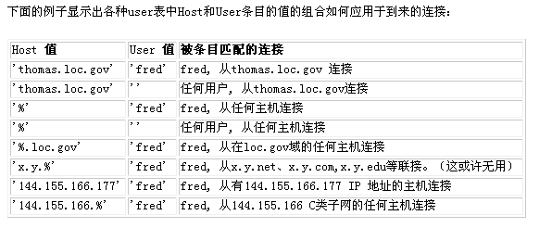
阶段1 连接证实

Slide 142
阶段2 请求证实
一旦你建立了一个连接，服务器进入阶段2。对在此连接上进来的每个请求，服务器检查你是否有足够的权限来执行它，它基于你希望执行的操作类型。这正是在授权表中的权限字段发挥作用的地方。这些权限可以来自user、db、host、tables_priv或columns_priv表的任何一个。授权表用GRANT和REVOKE命令操作。

Slide 143
阶段2 请求证实
user表在一个全局基础上授予赋予你的权限，该权限不管当前的数据库是什么均适用。例如，如果user表授予你delete权限， 你可以删除在服务器主机上从任何数据库删除行！换句话说，user表权限是超级用户权限。只把user表的权限授予超级用户如服务器或数据库主管是明智的。对其他用户，你应该把在user表中的权限设成'N'并且仅在一个特定数据库的基础上授权， 使用db和host表。

Slide 144
阶段2 请求证实
db和host表授予数据库特定的权限。在范围字段的值可以如下被指定：
通配符字符“%”和“_”可被用于两个表的Host和Db字段。
在db表的'%'Host值意味着“任何主机”，在db表中一个空白Host值意味着“对进一步的信息咨询host表”。
在host表的一个'%'或空白Host值意味着“任何主机”。
在两个表中的一个'%'或空白Db值意味着“任何数据库”。
在两个表中的一个空白User值匹配匿名用户。

Slide 145
阶段2 请求证实
db和host表在服务器启动时被读取和排序(同时它读user表)。db表在Host、Db和User范围字段上排序，并且host表在Host和Db范围字段上排序。对于user表，排序首先放置最特定的值然后最后J 最不特定的值，并且当服务器寻找匹配条目时，它使用它找到的第一个匹配。

Slide 146
阶段2 请求证实
tables_priv和columns_priv表授予表和列特定的权限。在范围字段的值可以如下被指定：
通配符“%”和“_”可用在使用在两个表的Host字段。
在两个表中的一个'%'或空白Host意味着“任何主机”。
在两个表中的Db、Table_name和Column_name字段不能包含通配符或空白。

Slide 147
阶段2 请求证实
tables_priv和columns_priv表在Host、Db和User字段上被排序。这类似于db表的排序，尽管因为只有Host字段可以包含通配符，但排序更简单。

Slide 148
阶段2 请求证实
对管理请求(shutdown、reload等等)，服务器仅检查user表条目，因为那是唯一指定管理权限的表。如果条目许可请求的操作，存取被授权了，否则拒绝。例如，如果你想要执行mysqladmin shutdown，但是你的user表条目没有为你授予shutdown权限，存取甚至不用检查db或host表就被拒绝。（因为他们不包含Shutdown_priv行列，没有这样做的必要。）

Slide 149
阶段2 请求证实
对数据库有关的请求(insert、update等等)，服务器首先通过查找user表条目来检查用户的全局(超级用户)权限。如果条目允许请求的操作，存取被授权。如果在user表中全局权限不够，服务器通过检查db和host表确定特定的用户数据库权限：

Slide 150
阶段2 请求证实
1服务器在db表的Host、Db和User字段上查找一个匹配。 Host和User对应连接用户的主机名和MySQL用户名。Db字段对应用户想要存取的数据库。如果没有Host和User的条目，存取被拒绝。
2如果db表中的条目有一个匹配而且它的Host字段不是空白的，该条目定义用户的数据库特定的权限。
3如果匹配的db表的条目的Host字段是空白的，它表示host表列举主机应该被允许存取数据库的主机。在这种情况下，在host表中作进一步查找以发现Host和Db字段上的匹配。如果没有host表条目匹配，存取被拒绝。如果有匹配，用户数据库特定的权限以在db和host表的条目的权限，即在两个条目都是'Y'的权限的交集(而不是并集！)计算。（这样你可以授予在db表条目中的一般权限，然后用host表条目按一个主机一个主机为基础地有选择地限制它们。）

Slide 151
阶段2 请求证实
在确定了由db和host表条目授予的数据库特定的权限后，服务器把他们加到由user表授予的全局权限中。如果结果允许请求的操作，存取被授权。否则，服务器检查在tables_priv和columns_priv表中的用户的表和列权限并把它们加到用户权限中。基于此结果允许或拒绝存取。

Slide 152
阶段2 请求证实
用布尔术语表示，前面关于一个用户权限如何计算的描述可以这样总结：
global privileges
OR (database privileges AND host privileges)
OR table privileges
OR column privileges

Slide 153
权限更改何时生效
当mysqld启动时，所有的授权表内容被读进存储器并且从那点生效。
用GRANT、REVOKE或SET PASSWORD对授权表施行的修改会立即被服务器注意到。
如果你手工地修改授权表(使用INSERT、UPDATE等等)，你应该执行一个FLUSH PRIVILEGES语句或运行mysqladmin flush-privileges告诉服务器再装载授权表，否则你的改变将不生效，除非你重启服务器。

Slide 154
权限更改何时生效
当服务器注意到授权表被改变了时，现存的客户连接有如下影响：
表和列权限在客户的下一次请求时生效。
数据库权限改变在下一个USE db_name命令生效。
全局权限的改变和口令改变在下一次客户连接时生效。

Slide 155
用户帐号的维护
1、设置MySQL用户的口令：
  方法一：使用mysqladmin实用程序将root口令设置为crp。
＃ mysqladmin password 'crq'
  方法二：使用set password语句和password()函数将root 口令设置为lrj（只能在MySQL3.22和以上版本中使用）。
mysql> set password for root=password('ltj');
//返回如下信息，表示口令设置成功。
Query OK, 0 row affected (0.04 sec)

Slide 156
方法三：使用update语句和password()函数将root口令设置为crp。
mysql> update user set password=password('crq')
-> where user='root';
//返回如下信息，表示授权表user修改成功
Query OK, 2 row affected (0.09 sec)
Rows matched:2 changed:2 warnings: 0
注意：由此种方法是直接对授权表user进行修改，而服务器只有在启动时才会加载授权表中的权限设置，因此必须要使用客户端程序mysql环境下的flush privileges命令或使用管理工具mysqladmin的flush-privileges子命令通知服务器重新加载授权表。
mysql> flush privileges; //此时即生效可以使用。

Slide 157
重置root口令
如果忘了MySQL的根口令怎么办？？
1 以系统管理员身份登陆到系统，终止MySQL服务器。
2 接下来使用如下命令启动MySQL
#safe_mysqld - -skip-grant-tables - -skip-networking
绕过授权表，作为MySQL根用户登录到服务器。
3 使用update或SET 命令重新设置口令。
4 退出重新登录。

Slide 158
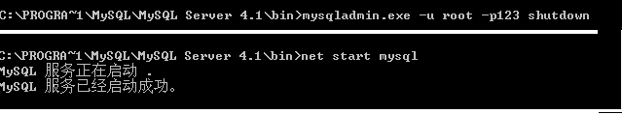
重新启动

Slide 159
删除匿名用户：
myslq> delete from user where user=' ';
//返回如下信息，表示匿名用户删除成功
Query OK, 2 row affected (0.03 sec)

Slide 160
2、添加新的用户权限：
  使用grant语句用于授予用户权限，
语法：
GRANT priv_type[(column_list)][,priv_type[(column_list)]…]
ON {*.* | * | db_name.* | db_name.tabl_name | db_name}
TO user_name [IDENTIFIED BY ‘password’]
[,user_name [IDENTIFIED BY ‘password’]…]
[WITH GRANT OPTION]

Slide 161
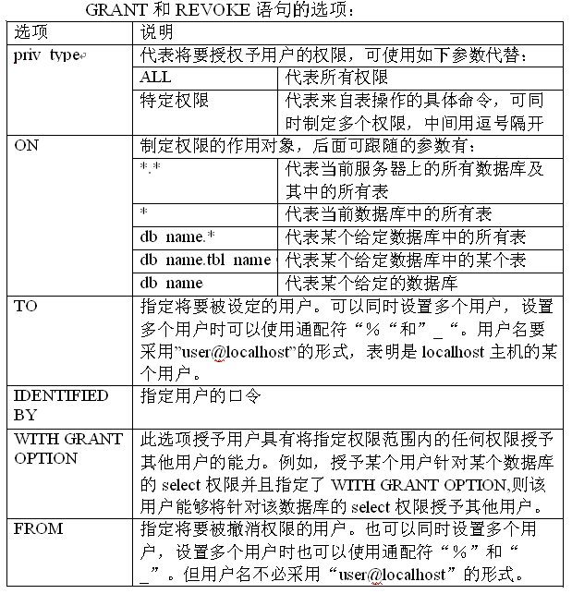

Slide 162
例如：添加一个可以从本地主机连接到MySQL服务器的超级用户crq，但是连接时必须使用口令crqpass
mysql> grant all on *.* to crq@localhost identfied by 'crqpass' with grant option;
//返回如下信息，表明权限设置成功
Query OK, 0 rows affected (0.02 sec)
例如：使用同样的方法添加一个可以从其他任何地方连接到MySQL服务器的超级用户crq，但是连接时必须使用口令crqpass
mysql> grant all on *.* to crq@’%’ identified by ‘crqpass’ with grant option;

Slide 163
3、授予用户特定的权限：
使用grant语句添加一个可以从本地机连接的MySQL服务器的用户user1，并且只授予其针对sales数据库中employee表的select和insert权限。
mysql> grant select,insert on sales.employee to user1@localhost identified by ‘user1pass’;
说明：使用：# mysql –u user1 –puser1pass 登录数据库以后可以做如下操作：
mysql> use sales； //打开sales数据库
mysql> show tables; //只能看到employee表
mysql> select * from employee; //可进行查看操作
mysql> insert into employee ……. //可进行插入操作。

Slide 164
4、撤销用户权限：
语法：REVOKE priv_type[(column_list)][,priv_type[(column_list)]…]
ON {*.* | * | db_name.* | db_name.tbl_name | db_name}
FROM user_name [,user_name…]
例如：撤消用户user1针对sales数据库中employee表的insert权限：
mysql> revoke insert on sales.employee from user1@localhost;
//返回如下信息，表明权限撤销成功。
Query OK, 0 row in set affected (0.00 sec)

Slide 165
数据库的备份与恢复
1、数据库的备份：
A、用mysqldump备份数据库：
语法： mysqldump [OPTIONS] database [table]
实例：
将数据库sales备份成sales_bak030630.sql 文件。
# mysqldump –u root –p --opt sales >sales_bak030630.sql
//返回如下信息，表明备份成功
-rw-r--r-- 1 root root 2296 Jun 29 23:30 sales_bak030630.sql

Slide 166
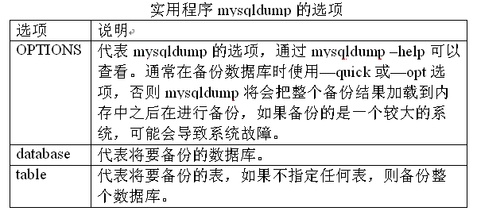

Slide 167
B、用直接拷贝的方法备份数据库：
不用mysqldump 来备份数据库或表的另一种方法是直接拷贝表文件。通常可利用像cp、tar 或cpio 这样的实用程序来进行。当使用直接拷贝备份（ direct-copy backup）方法时，必须确保没有使用这些表。如果在拷贝一个表的同时服务器正在修改它，则拷贝无效。
确保拷贝完整性的最好方法是关闭服务器，拷贝文件，然后重新启动服务器。如果不想关闭服务器，则应该用同样的锁定协议使服务器保持静止状态。

Slide 168
2、数据库的恢复：
数据库系统出现崩溃时，应该使用最近的一次备份对数据库进行恢复，如果启用了更新日志，还需要重新执行更新日志中最近一次备份之后对数据库进行修改的任何查询，以尽可能将数据恢复到崩溃时刻所处的状态。
# mysql –u root –p sales< sales_bak030630.sql

Slide 169
优化表
在大多数情况下，优化表的做法很值得。当一个表被多次修改，那它的结构将很快变得支离破碎，其结果是导致性能的下降。这个时候可以使用OPTIMIZE TABLE 命令来刷新，清理出空间。
mysql>OPTIMIZE TABLE tablename;

Slide 170

优化表

Slide 171
导入和导出记录
导入数据
INSERT语句不是向表中插入记录的唯一方法，MySQL还允许使用LOAD DATA INFILE 命令一次性插入多条记录。这个命令可以从文本文件读出原始数据（该文件可以放置在连接服务器上或者客户端），在列和行界定符号的基础上进行分析，然后自动产生INSERT 语句来向一个表写数据。

Slide 172

导入数据

Slide 173

导入数据
在/home下编辑文件data.txt

Slide 174

导入数据

Slide 175
导入数据
默认情况下，MySQL认为数据文件是在服务器上，在LOAD DATA INFILE 语句中指定位置。
如果想要使用客户机上的数据，可以在语句中添加LOCAl关键字，告诉ＭｙＳＱＬ在客户机的文件系统上查找文件。
mysql>LOAD DATA LOCAL INFILE ‘c:\\data.txt’
INTO TABLE user
FIELDS TERMINATED BY ‘,’ LINES TERMINATED BY ‘\n’;

Slide 176
导入数据
最好在此之前加上如下命令
mysql>LOAD DATA LOW_PRIORITY INFILE ‘data.txt’ INTO TABLE user;
当然还有IGNORE REPLACE等关键字。
课后作业：

Slide 177
导出数据
我们可以使用SELECT……INTO OUTFILE结构从一个表导出记录到一个文件。

Slide 178
导出数据
如果你不指定一个FIELDS子句，缺省值与如果你这样写的相同：
FIELDS TERMINATED BY '\t' ENCLOSED BY '' ESCAPED BY '\\' 如果你不指定一个LINES子句，缺省值与如果你这样写的相同：
LINES TERMINATED BY '\n' 换句话说，缺省值导致读取输入时，LOAD DATA INFILE表现如下：
在换行符处寻找行边界
在定位符处将行分成字段
不要期望字段由任何引号字符封装
将由“\”开头的定位符、换行符或“\”解释成字段值的部分字面字符

Slide 179
导出数据
相反，缺省值导致在写入输出时，SELECT ... INTO OUTFILE表现如下：
在字段之间写定位符
不用任何引号字符封装字段
使用“\”转义出现在字段中的定位符、换行符或“\”字符
在行尾处写换行符
注意，为了写入FIELDS ESCAPED BY '\\'，对作为一条单个的反斜线被读取的值，你必须指定2条反斜线值。

